Slide 1

Rif. Pa 2025-23959 RER - PROGETTO 9
Nuovi Modelli di Rete a Supporto dell'Innovazione Sociale
Proposta Formativa a cura di Ciofs FP/ER ETS
L’Operazione è realizzata grazie alle risorse del Fondo Sociale Europeo 2021-2027 della Regione Emilia-Romagna. Operazione Rif.PA 2025-23959/RER approvata con DGR n. 870/2025 del 09/06/2025.

Slide 2

Obiettivi della Formazione
Focus su servizi, opportunità e metodologie

Slide 3

TRAGUARDI FORMATIVI
Mappatura Servizi: Conoscenza approfondita dei servizi e delle opportunità (bandi, programmi, attività) relativamente ad ogni categoria di utenza trattata.
Focus Tirocini: Approfondimento tecnico su tirocini inclusivi, a mercato e altre forme di inserimento formativo e lavorativo.
Equipe: Lavori di gruppo per individuare criticità specifiche e progettare soluzioni reali.
Rete Territoriale: Rafforzamento della collaborazione tra ASP e i soggetti del territorio.

Slide 4
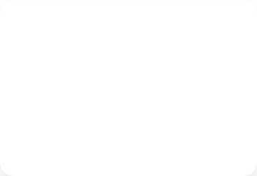
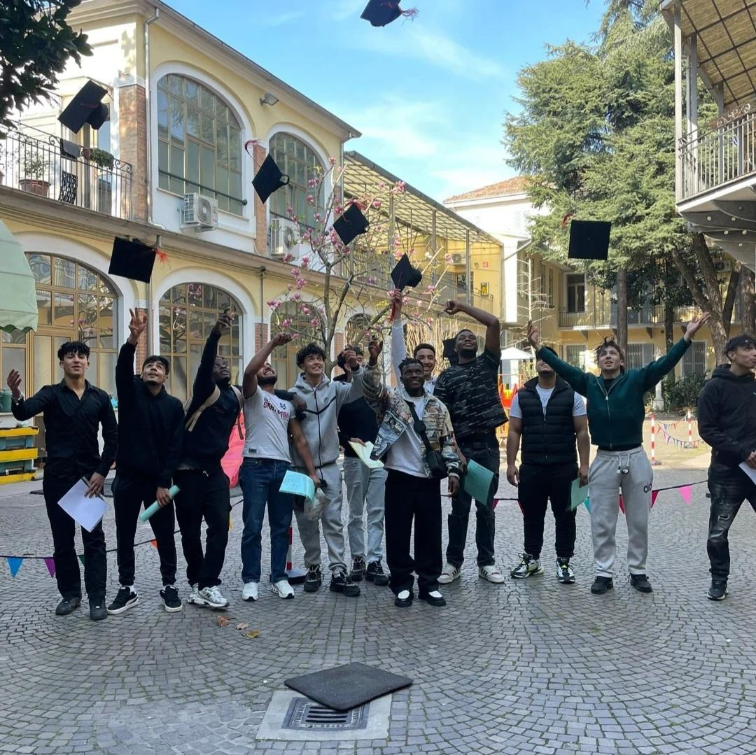

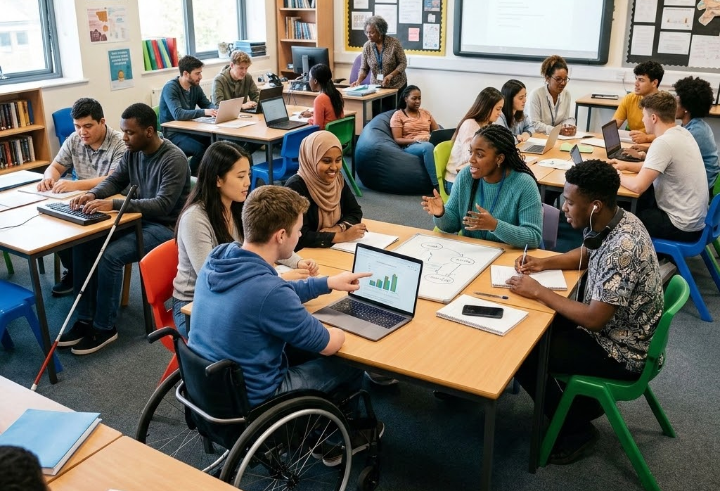
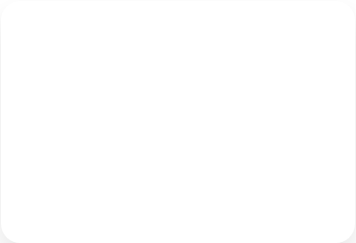
TARGET E CATEGORIE UTENTI
Disabili e persone in condizione di vulnerabilità e fragilità
Minori e Minori Stranieri Non Accompagnati
Persone inserite in programma GOL (Garanzia Occupabilità Lavoratori)

Slide 5


SUDDIVISIONE INTERVENTI
Modulo 1 - 3 (Standard)
Modulo 4 (Laboratorio)
14:00 - 16:00: Elisabetta Cocconi (team coach)
14:00 - 18:00: Elisabetta Cocconi
16:00 - 18:00: Esperto Ente Ciofs
Sessione intensiva di restituzione risultati e progettazione pratica di soluzioni.

Slide 6
PROGRAMMA DEI 4 MODULI
MODULO 1
MODULO 2
MODULO 3
MODULO 4
Politiche Attive
del Lavoro
Inclusione
e Tirocini
Focus
Disabilità
Innovazione
e Restituzione

Slide 7
Organizzazione del Percorso
Struttura logistica e Volumi della formazione

Slide 8






DIMENSIONI DEL PROGETTO
16 Ore
4 Incontri
3 Edizioni
32 Partecipanti
Durata complessiva del corso per ogni edizione
Suddivisione modulare del percorso formativo
Cicli formativi da attivare per i dipendenti
Potenziale totale suddiviso sulle 3 edizioni

Slide 9
CALENDARIO EDIZIONI
Incontro | Edizione 1 | Edizione 2 | Edizione 3
1° Incontro | 25 Settembre | 30 Ottobre | 26 Novembre
2° Incontro | 09 Ottobre | 19 Novembre | 03 Dicembre
3° Incontro | 13 Ottobre | 23 Novembre | 10 Dicembre
4° Incontro | 16 Ottobre | 25 Novembre | 17 Dicembre
SCADENZA ISCRIZIONI | 04/09/2026 | 02/10/2026 | 06/11/2026

Slide 10


LOGISTICA E ORARI
Sede: Villa Ester
Orario: 14:00 - 18:00
La formazione si terrà presso gli spazi di Villa Ester grazie a una convenzione a titolo gratuito.
Strumenti necessari: WIFI, proiettore

Slide 11






STEP SUCCESSIVI
Validazione
Iscrizioni
Convenzione
Conferma definitiva dei calendari e della struttura del percorso
Registrazione dei dipendenti tramite le istruzioni fornite
Formalizzazione accordo a titolo gratuito con Villa Ester

